Slide 1
Menentukan Jalur Efektif Dengan Menggunakan Metode Q-Learning
AYU IMAS SUSANTI FIBONACCI

Slide 2
Latar Belakang Masalah
Reinforcement Learning merupakan algoritma machine learning yang dapat membuat agent software dan mesin bekerja secara otomatis untuk menentukan perilaku yang sempurna sehingga dapat memaksimalkan kinerja algoritmanya.
Pada saat akan melakukan perjalanan, baik sudah mengenal lingkungan maupun belum mengenal lingkungan, akan terdapat sebuah jalur yang lebih efektif atau lebih singkat. Dalam hal ini untuk menentukan jalur tersebut dapat menerapkan sebuah model dari Reinforcement Learning. Salah satu model yang dapat digunakan dalam kasus ini adalah model dari metode Q -Learning. Pada kasus ini Q- Learning menyelesaikan agent untuk mencari jalan tercepat dengan menggunakan pembelajaran secara ekplorasi dan menemukan jalan terbaik dengan eksploitasi.

Slide 3
Rumusan Masalah
Berapakah episode yang diperlukan untuk mencapai konvergen?
Tujuan
Untuk mengetahui episode yang diperlukan untuk mencapai konvergen pada model metode Q Learning.

Slide 4
Teori
Q - Learning merupakan pengembangan RL yang menggunakan Q-values (disebut juga action-values) untuk meningkatkan kemampuan agent belajar agent berulang-ulang.
Konsep dasar Q-Learning:
Terinspirasi dari value iteration
Contoh action
Mengamati reward dan state selanjutnya
Ambil action dengan nilai Q tertiggi (Max Q)
Action dari setiap step dapat dihitung untuk menemukan action terbaik (best action). Untuk keperluan ini digunakan Q-Table.

Slide 5
ALGORITMA Q LEARNING
1.Tentukan current state = initial state.
2. Dari current state, cari dengan nilai Q terbesar.
3. Tentukan current state = next state.
4. Ulang Langkah (2) dan (3) hingga current state - goal state.

Slide 6
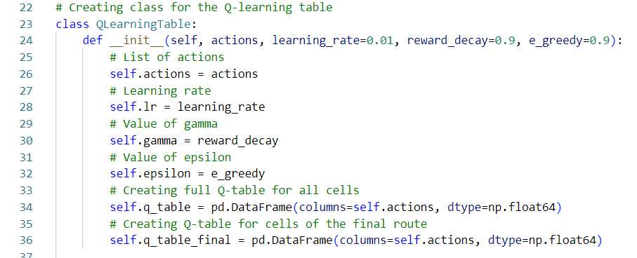
Parameter Dan Variabel
Parameter dan Variabel yang digunakan pada model Q Learning.
Action
Learning Rate
Gamma
Epsilon
Q Table
Q Table Final

Slide 7
Metode Pada Class Q Learning
# Function for choosing the action for the agent
def choose_action(self, observation):
# Function for learning and updating Q-table with new knowledge
def learn(self, state, action, reward, next_state)
# Adding to the Q-table new states
def check_state_exist(self, state):
# Printing the Q-table with state
def print_q_table(self):
# Plotting the results for the number of step
def plot_results(self, steps, cost):

Slide 8
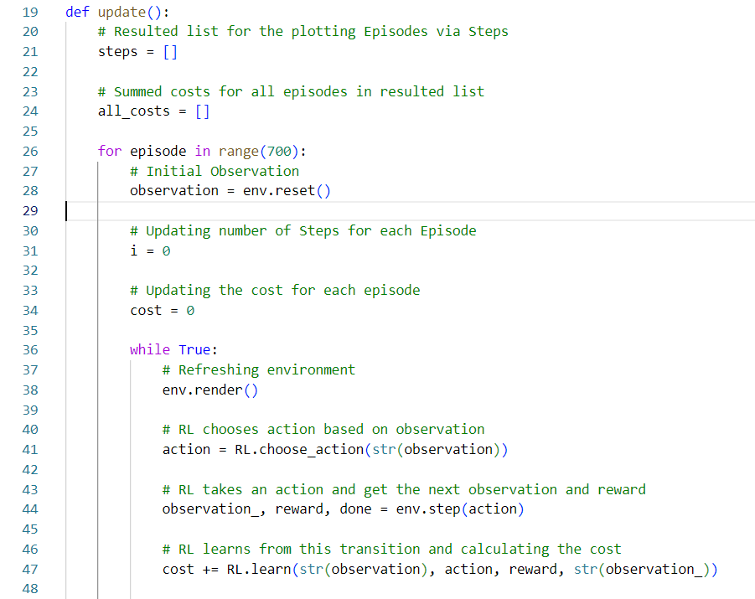
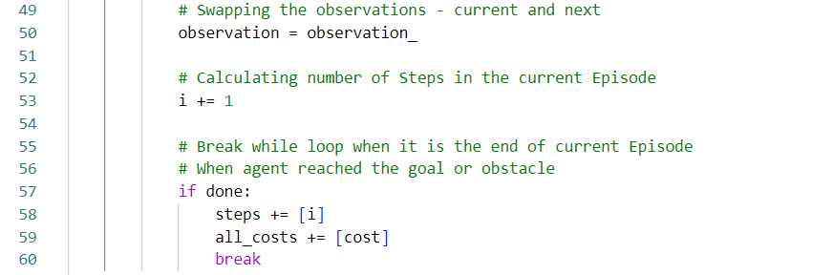
Metode Pada Class Q Learning

Slide 9
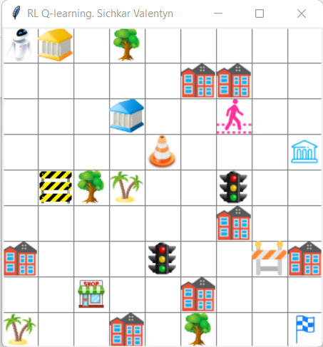
Pemodelan Q-Learning
Agent dan Obstacle
Goal dan Environment
Action dan state
Reward dan Termination

Slide 10
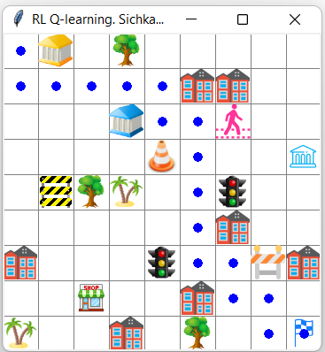
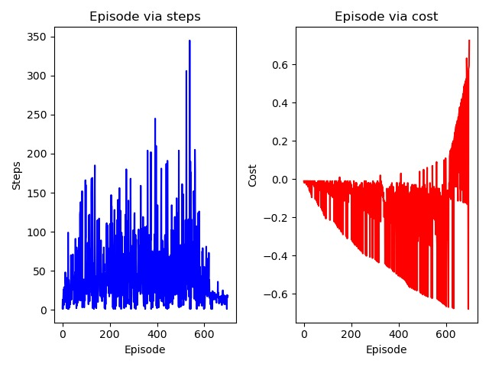
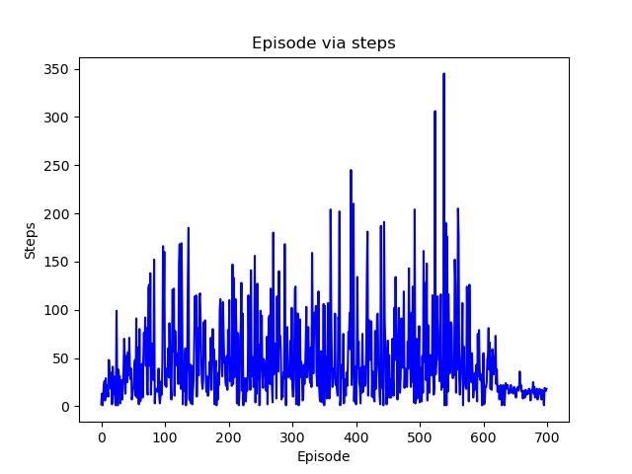
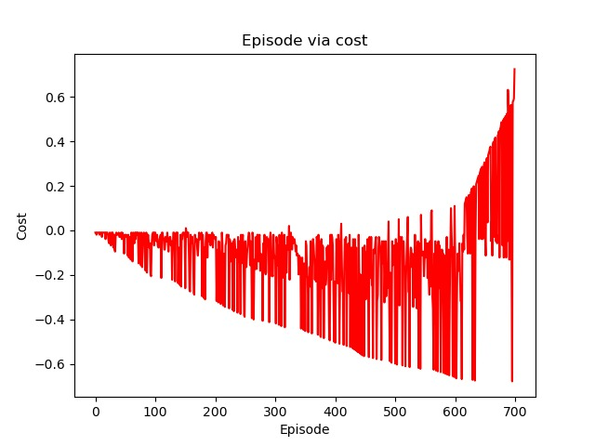
Performa Model

Slide 11
Analisa dan Kesimpulan
Berdasarkan gambar plot yang dihasilkan terlihat bahwa dalam 700 episode nilai steps sudah konvergen. Kemudian dapat disimpulkan bahwa model dapat mencapai konvergen pada episode 630.

Slide 12
TERIMA KASIH

